Slide 1
No.49 Progressive Domain Adaptation for Object Detection 論文詳細
2023年12月12日

Slide 2
Progressive Domain Adaptation for Object Detection
目次
基本情報
概要
手法説明
アルゴリズム① 2段階のドメイン適応
アルゴリズム② モデル：Adaptation Network
アルゴリズム③ 1stフェーズ：ソースドメイン → 中間ドメイン
アルゴリズム④ 2ndフェーズ：中間ドメイン → ターゲットドメイン
重点確認事項
検証結果
検証タスク
使用したデータセット
評価結果① KITTI → Cityscapes
評価結果② Cityscapes → Foggy Cityscapes
評価結果③ Cityscapes → BBD100k
評価結果④ 定性評価

Slide 3
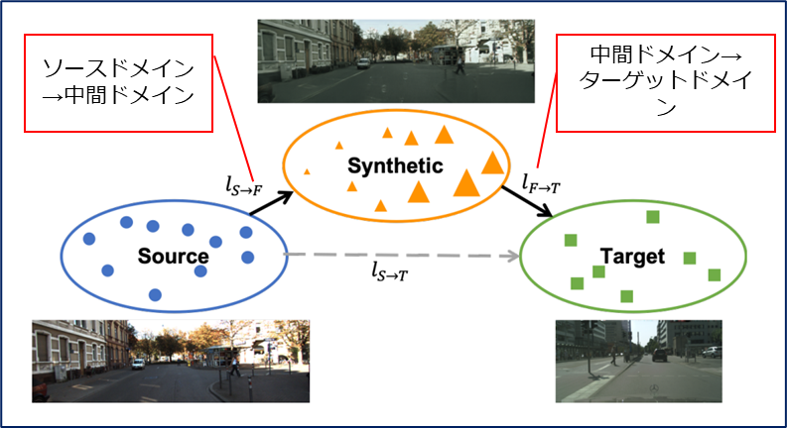
基本情報
概要
Progressive Domain Adaptation for Object Detection (2020)
Han-Kai Hsu1 , Chun-Han Yao1 , Yi-Hsuan Tsai2 , Wei-Chih Hung1 , Hung-Yu Tseng1 , Maneesh Singh3 , and Ming-Hsuan Yang
ドメイン適応においてドメイン間のギャップが大きいと適応が困難になるため、本論文では、ドメイン適応を二段階で行うようにした。
ソースドメインから中間ドメインへの適応タスクを1stフェーズとし、中間ドメインからターゲットドメインへの適応タスクを2ndフェーズとしている。
中間ドメインの生成は、CycleGANを使ってターゲットドメインのような画像に画風変換している。
また、ラベル位置の情報を固定する為に、敵対的な方法でドメイン不変な特徴を学習するようにしている。

Slide 4
基本情報
概要
Progressive Domain Adaptation for Object Detection (2020)
Han-Kai Hsu1 , Chun-Han Yao1 , Yi-Hsuan Tsai2 , Wei-Chih Hung1 , Hung-Yu Tseng1 , Maneesh Singh3 , and Ming-Hsuan Yang
論文URL | https://openaccess.thecvf.com/content_WACV_2020/papers/Hsu_Progressive_Domain_Adaptation_for_Object_Detection_WACV_2020_paper.pdf
被引用数 | 285件
Github URL | https://github.com/kevinhkhsu/DA_detection
OSSライセンス | MIT Lisence

Slide 5
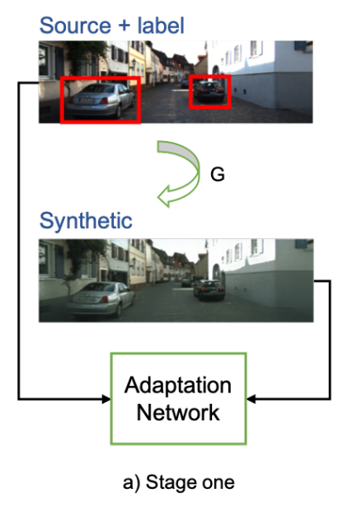
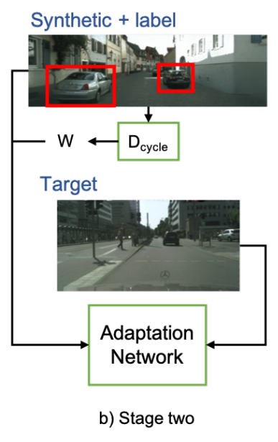
手法説明
アルゴリズム① 2段階のドメイン適応
1stフェーズ：ソースドメイン → 中間ドメイン
「ソース画像+ラベル」と「中間ドメインの画像」を使って、Adaptation Networkで学習を行う。
中間ドメインは、CycleGANのGeneratorで生成したターゲット風に画風変換した画像を用いる。
2ndフェーズ：中間ドメイン → ターゲットドメイン
「1stフェーズで使用した中間ドメインの画像+ソース画像のラベル」と「ターゲット画像」を使って、Adaptation Networkで学習を行う。
CycleGANのDiscriminatorが出力した重みを用いて、ターゲットドメインに近い中間ドメインほど学習に寄与するように調整する。
1stフェーズ
2ndフェーズ

Slide 6
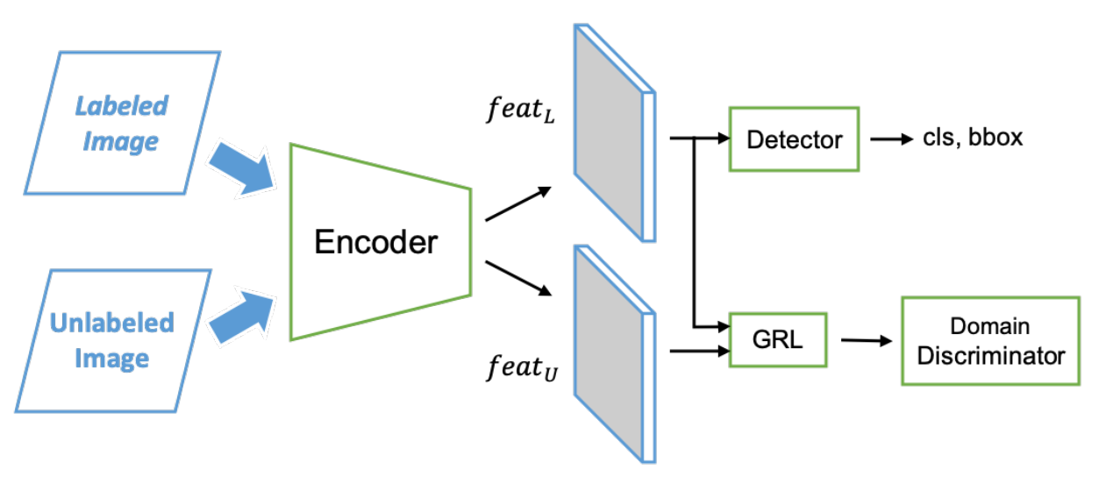
手法説明
アルゴリズム② モデル：Adaptation Network
ラベルあり画像とラベルなし画像をエンコーダに通して特徴量を抽出する。
抽出したラベルありの特徴量で物体検出タスク（Faster R-CNN）の学習をする。
抽出したラベルありとラベルなしの特徴量でドメイン判別の敵対的な学習をする。（ドメインの普遍性の学習）
1stフェーズの入力
ラベルあり：ソースドメイン画像 + ラベル
ラベルなし：中間ドメイン画像
2ndフェーズの入力
ラベルあり：中間ドメイン画像 + ラベル
ラベルなし：ターゲットドメイン画像

Slide 7
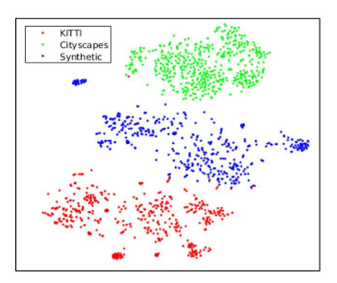
手法説明
アルゴリズム③ 1stフェーズ：ソースドメイン → 中間ドメイン
中間ドメインの生成
CycleGANを使用してソース画像をターゲット画像風に変換した中間ドメインの画像を生成する。CycleGANによる画風変換はセマンティックな情報が保持されている為、ソース画像のセマンティックラベルやバウンディングボックスなどのラベルデータをそのまま使用することができる。
赤：ソースドメイン(KITTI)の特徴量
緑：ターゲットドメイン(Cityscapes)の特徴量
青： 中間ドメイン(KITTI→Cityscapesの生成画像)の特徴量

Slide 8



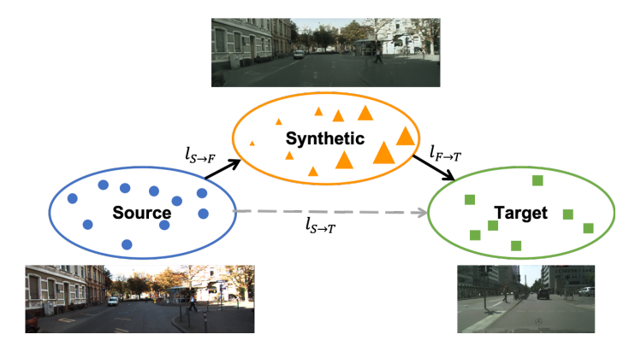
手法説明
アルゴリズム④ 2ndフェーズ：中間ドメイン → ターゲットドメイン
中間ドメインの有効度に基づいた損失関数の重み付け
中間ドメインの生成が上手くいかない場合、学習に悪影響を及ぼしてしまう。このような上手く行えていない生成画像に対して損失関数に対する寄与を小さくする。
PT(I)：中間ドメイン画像がターゲット画像に属する可能性
PS(I)：中間ドメイン画像がソース画像に属する可能性
生成画像の損失関数には上記の係数を掛け合わせる
ラベル付きのターゲット画像に関しては1になる
最終的な損失関数は、敵対的な損失関数と物体検出の損失関数を足し合わせて次のようになる。
物体検出の損失関数に変換の度合いをかけ合わせる
ターゲットドメインに近づくほど重みが大きい

Slide 9
手法説明
重点確認事項
画風変換・画像生成の効果がどの部分にあるか
ドメインギャップが大きい適応タスクにおいて、中間ドメインを用いて段階的に適応していくことでギャップが大きいドメイン適応においても高精度に適応できる。その中間ドメインの生成を画風変換モデルのCycleGANを用いて実現している。CycleGANの画風変換を用いることで、物体の位置情報はそのままにターゲットドメインの画風に変換出来る為、中間ドメインとターゲットドメインとの二段階目のドメイン適応時に、中間ドメインのラベルとしてソースドメインのラベルを流用することが出来る。
(画風変換の場合) 前段に画風変換、後段に画像認識を組み合わせるような手法の場合には、End-to-Endの画風変換を明示的に行わない手法に対する優位性があるかどうか
従来の画風変換（本論文では中間ドメインの生成部分）を行わない手法と比較して、ドメイン間のギャップが大きい場合のドメイン適応でも高精度に学習することが可能である。
二段階目のドメイン適応時に、CycleGANのDiscriminatorを用いて生成した中間ドメインがターゲットに近いか識別して、近しいものほど学習に寄与するように調整している。

Slide 10
検証結果
検証タスク
二種類のデータセット間で物体検出のドメイン適応を行い、Average Precision (AP)、mean Average Precision(mAP)を用いて評価した。比較した手法は以下の通り。
評価パターン | 学習方法
Faster R-CNN | ソースドメインのみで学習（ドメイン適応なし）
FRCNN in the wild [3] | 従来のドメイン適応
Diversify & Match [16] | 従来のドメイン適応
Strong-Weak Align [25] | 従来のドメイン適応
Selective Align [37] | 従来のドメイン適応
Ours (w/o synthetic) | 提案手法（合成データ不使用）
Ours (synthetic augment) | 提案手法（合成データを手動で拡張子し使用）
Ours (progressive) | 提案手法（二段階ドメイン適応）
Oracle | 正解データのターゲットドメインのみで学習
[3] Y. Chen, W. Li, C. Sakaridis, D. Dai, and L. V. Gool. Domain adaptive faster r-cnn for object detection in the wild. In CVPR, 2018
[16] T. Kim, M. Jeong, S. Kim, S. Choi, and C. Kim. Diversify and match: A domain adaptive representation learning paradigm for object detection. In CVPR, 2019
[25] K. Saito, Y. Ushiku, T. Harada, and K. Saenko. Strongweak distribution alignment for adaptive object detection. In CVPR, 2019
[37] X. Zhu, J. Pang, C. Yang, J. Shi, and D. Lin. Adapting object detectors via selective cross-domain alignment. In CVPR, 2019

Slide 11
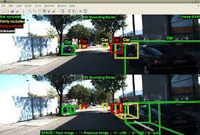
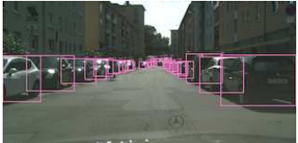
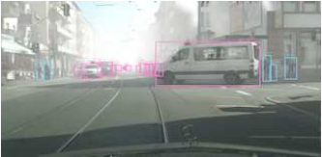
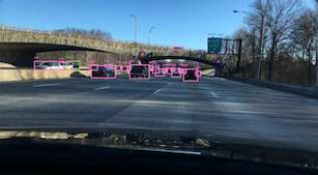
検証結果
使用したデータセット
データセット名 | 説明 | トレーニング枚数 | 検証枚数
KITTI | 都市部、高速道路、農村部などの様々なドライビングシーン。 | 7,481 | 7,518
Cityscapes | 都市部の道路。 | 2,975 | 500
Foggy Cityscapes | Cityscapesの画像をデプス推定を用いて、霧がかった画像に変換したもの。3段階の霧の濃さが設定されている。 | 5,000 x 3 = 15,000
BDD100k | 6種類の天気、3種類の時間帯、10クラスが含まれている。昼間のサブセットを使用。 | 36,728 | 5,258
KITTI
Cityscapes
Foggy Cityscapes
BDD100k

Slide 12
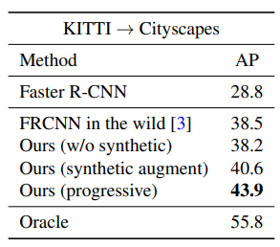
検証結果
評価結果① KITTI → Cityscapes
Cross Camera Adaptation
ソース：KITTI → ターゲット：Cityscapes
異なるカメラで撮影された画像間でのドメイン適応における評価結果。
結果として、2つのデータセット間でのコンテンツの違いに加えて、カメラによって引き起こされるドメインシフトの問題も軽減し、最先端のパフォーマンスを達成した。

Slide 13
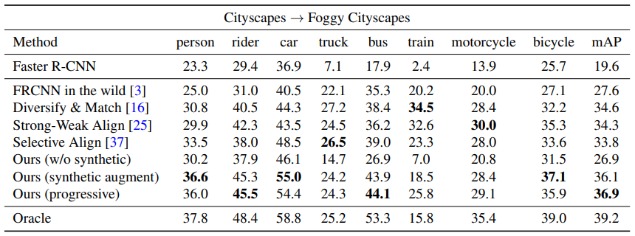
検証結果
評価結果② Cityscapes → Foggy Cityscapes
Weather Adaptation
ソース：Cityscapes → ターゲット：Foggy Cityscapes
晴天と霧の気象の違いによる画像間でのドメイン適応における評価結果。
結果として、最先端の方法[3,16,25,37]に対して提案手法の方が有利に機能しており、二段階ドメイン適応においてはベースラインと比較してmAPが10%向上した。
また、様々なカテゴリに一般化出来ることも示した。

Slide 14
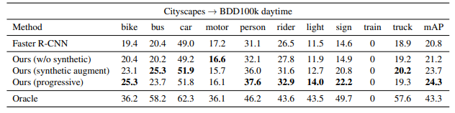
検証結果
評価結果③ Cityscapes → BDD100k
Adaptation to Large-scale Dataset
ソース：Cityscapes → ターゲット：BDD100k
比較的小さなラベルありデータと大規模なラベルなしデータの画像間でのドメイン適応における評価結果。
結果として、ベースラインの手法と比較してmAPが3.1%向上した。
また、ソースドメインからより多くのドメイン知識を抽出することで、多様な環境に対してより適切に一般化できることを示した。

Slide 15
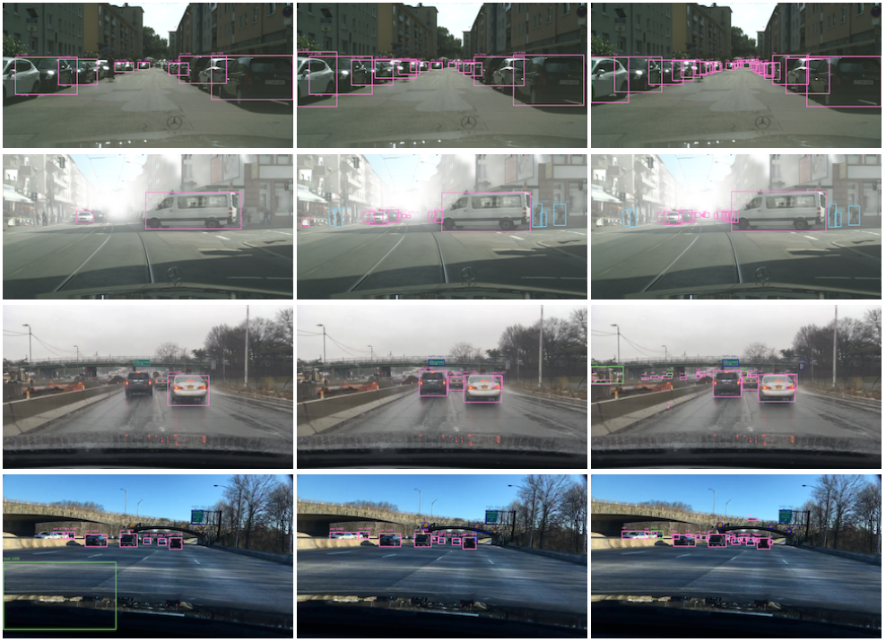
検証結果
評価結果④ 定性評価
ドメイン適用前
ドメイン適用後
正解
KITTI → Cityscapes
Cityscapes → Foggy Cityscapes
Cityscapes → BDD100k
Cityscapes → BDD100k

